Slide 1
Ôn lại NNLT
Notes:
Nhắc lại về visual studio C++
Demo các chức năng, cửa sổ
Hỏi các tài liệu tìm được

Slide 2
Biến (variable), kiểu (type), giá trị (value)
Biến : đại lượng được lưu trữ trong bộ nhớ = khối nhớ
Chứa giá trị, có thể thay đổi trong khi chạy CT
Kích thước khối nhớ tương ứng với kiểu của biến
Biến cần được khai báo trước khi dùng: kiểu tên;
Phạm vi toàn cục hoặc cục bộ.

Slide 3
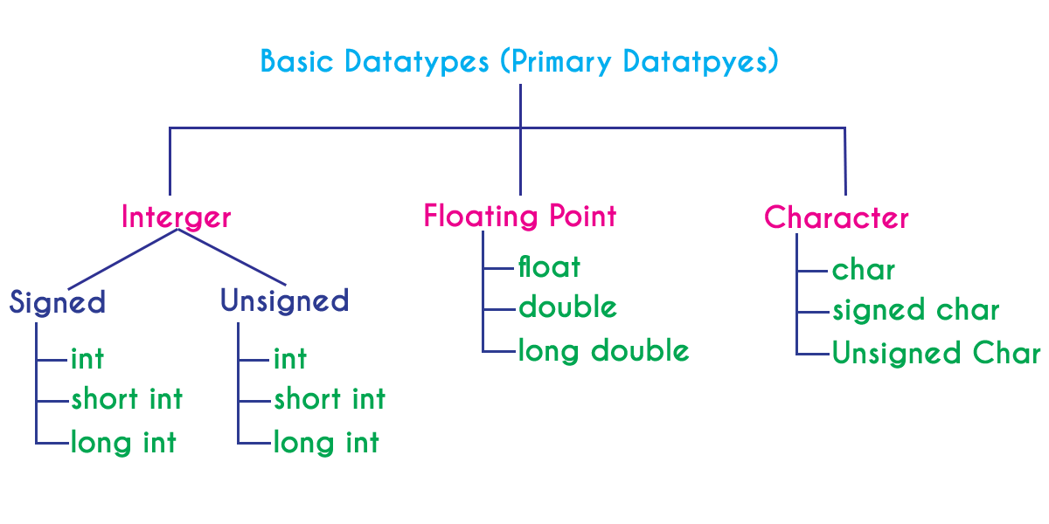
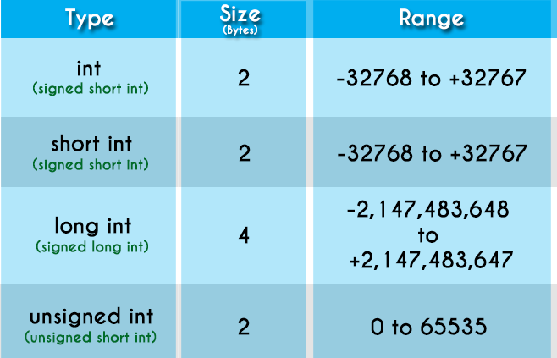
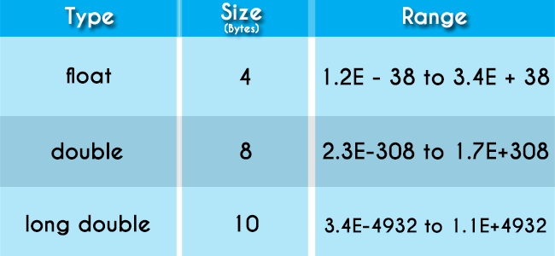

Các kiểu dữ liệu cơ bản
2, 4, 8
depends…
2, 4, 8
depends…

Slide 4
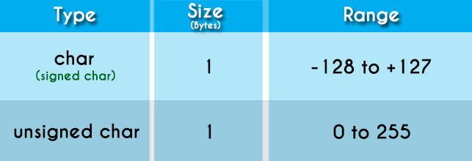
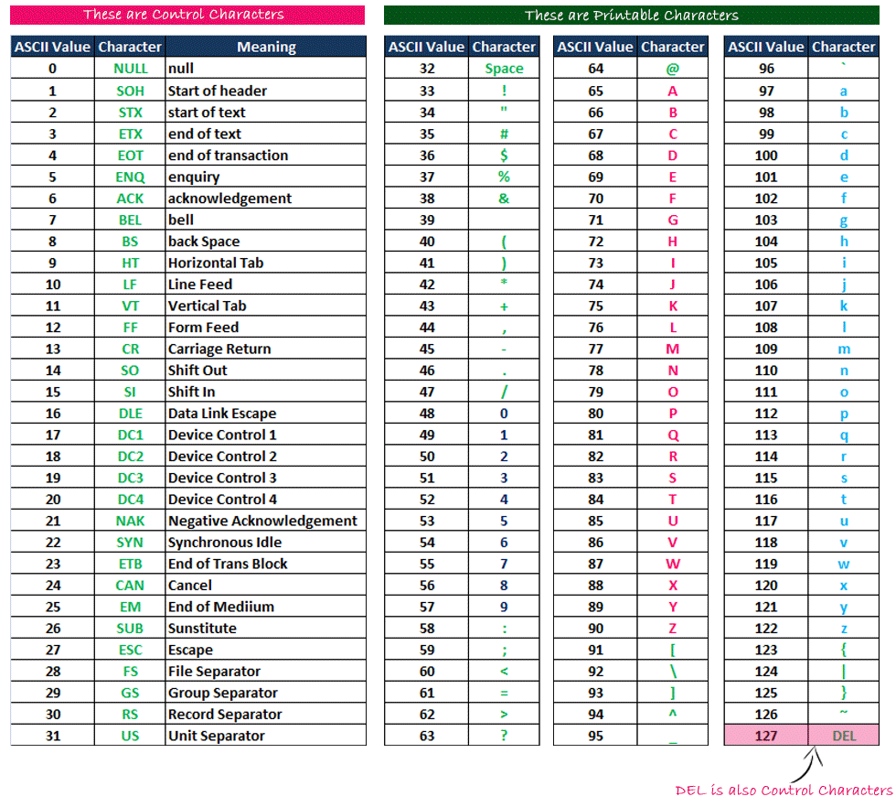
Các kiểu dữ liệu cơ bản
(American Standard Code for Information Interchange)
  Biểu diễn hằng ký tự:
    ‘a’, ‘A’, ‘0’, ‘.’,…
    ‘\t’, ‘\n’, ‘\’’, ‘\”’, ‘\0’, ...
    ‘\x49’, ‘I’, 73, 0x49
<ctype.h>: toASCII(c)
Notes:
Số thực (dấu chấm động)
Float: 0.xxxxxx
Double: 0.15-19x
Ký tự
Giá trị ASCII tương ứng
A: 65
a: 97

Slide 5
Kiểu dữ liệu phức
enum:
    enum Animal { Cat, Dog, Tiger, Lion };
    enum dayInWeek {Mo, Tu, We, Th, Fr, Sa, Su};
struct:
  typedef struct {
  char name[20];
  unsigned int age;
  enum {Nam, Nu} gender;
  struct {
  char city[20];
  char street[20];
  int number;
  } address;
  } Student;
Notes:
truy cập thành phần từ biến thông thường: toán tử .
truy cập thành phần từ biến con trỏ : toán tử ->
typedef: đn kiểu Student là 1 struct (vô danh) gồm... address, gender là 1 thành phần/biến có kiểu struct/enum nặc danh

Slide 6
Câu lệnh
Câu lệnh được dùng để thực hiện một nhiệm vụ trong chương trình: gán, tính toán, đọc/ghi dữ liệu, gọi hàm,…
Phân loại:
  Câu lệnh đơn
    printf("Xin chao!");
    x = PI*R*R;
  Các lệnh rẽ nhánh và điều kiện: for, if, while, switch,…
  Đặc biệt: câu lệnh trống, câu lệnh biểu thức, tạo nhãn, return,…
  Khối lệnh: Gộp các lệnh đơn lại bằng { … }

Slide 7
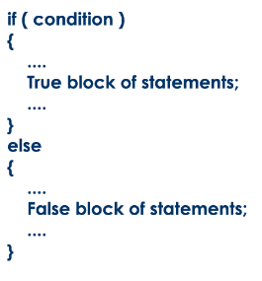
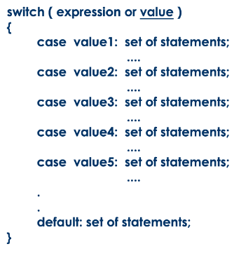
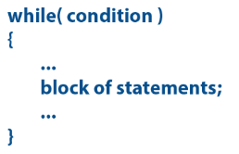
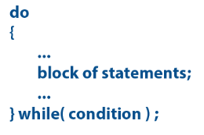
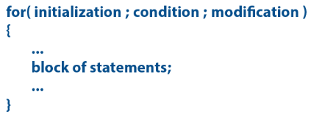
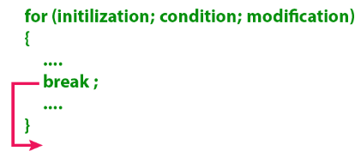
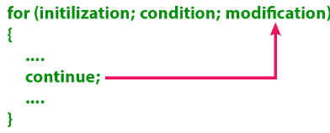
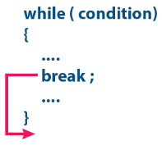
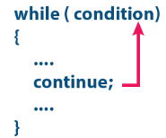
Câu lệnh
break;
Notes:
Các câu lệnh thực hiện xong sẽ chạy tiếp case tiếp theo → dùng break để ngắt nếu không muốn

Slide 8
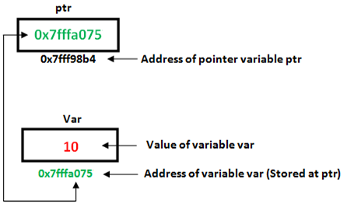
Con trỏ
Biến con trỏ là một biến đặc biệt dùng để chứa địa chỉ vùng nhớ của một biến khác.
Khai báo 1 biến con trỏ: toán tử *
  int *ip; int* ip; int * ip;
  double *dp;
  char *ch
  int *pi, j;
  int* pi, j;
  int *pi, *j;
Kích thước của con trỏ tương đương kích thước của int

Slide 9
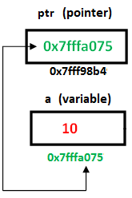
Con trỏ
Toán tử địa chỉ & dùng để lấy địa chỉ của một biến.
Gán địa chỉ mới cho con trỏ
  int *pInt, *pInt2, iNT3;
  pInt2 = pInt;
  pInt2 = &iNT3;
Truy xuất vùng nhớ con trỏ trỏ tới (toán tử *):
  int aInt = *pInt;
  *pChar = 'A';
  char s[10] ;
  char * ps = s ;
  ps[0] = ‘H’ ;
  ps[1] = ‘I’ ;
  ps[2] = ‘\0’ ;
*a
*ptr
*&a
*&ptr
&*a
&*ptr
// invalid
=10
=10
= 0x7fffa075
// invalid
= 0x7fffa075
& là toán tử ngược với *, với một biến a bất kỳ thì *&a tương đương với a, và nếu p là một con trỏ thì &*p cũng tương đương với p

Slide 10
Các phép toán với con trỏ
Tăng/giảm: để thay đổi con trỏ trỏ tới vị trí tiếp theo (tương ứng với kích thước kiểu nó trỏ tới)
Cộng địa chỉ: cũng tương ứng với kiểu nó trỏ tới
So sánh: 2 con trỏ cùng kiểu có thể được so sánh địa chỉ với nhau như 2 số nguyên (lớn, nhỏ, bằng)
Hai con trỏ cùng kiểu có thể trừ cho nhau để ra số phần tử sai khác
Địa chỉ | 1500 | 1501 | 1502 | 1503 | 1504 | 1505 | 1506 | 1507 | 1508 | 1509 | 1510 | 1511
p--
(1502)
short *p
(1504)
p++
(1506)
Địa chỉ | 1500 | 1501 | 1502 | 1503 | 1504 | 1505 | 1506 | 1507 | 1508 | 1509 | 1510 | 1511
p-2
(1500)
short *p
(1504)
p+3
(1510)

Slide 11
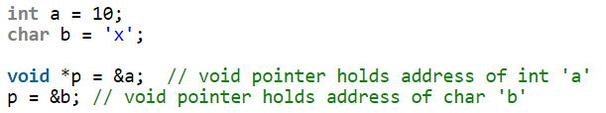
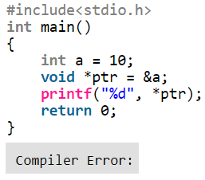
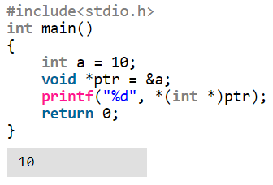
Con trỏ void *
Là con trỏ nhưng không mang thông tin về kiểu
Có thể được chuyển kiểu ngầm định sang bất kỳ kiểu con trỏ nào khác
Không dùng toán tử truy xuất giá trị * với con trỏ void *
Con trỏ void * được dùng để làm việc với bộ nhớ thuần tuý hoặc để thao tác với những biến chưa xác định kiểu

Slide 12
Hằng con trỏ, con trỏ tới hằng
const T * ptr = <exp>;
T const * ptr = <exp>;
T * const ptr = <exp> ;
const T * const cons3 = <exp>;
// Con trỏ trỏ tới một hằng
// Con trỏ trỏ tới một hằng
// Hằng con trỏ trỏ tới một biến
// Hằng con trỏ trỏ tới một hằng
const char* pc= “abcd” ;
char * s = “fgh” ;
pc[1] = ‘f’; //error
pc = “efgh”; //OK
pc = s ; //OK
const char* const cpc = “abcd”;
cpc[1] = ‘f’ ; //error
cpc = “efgh”; //error
cpc = s ; //error
char* const cp = “abcd”;
cp[1] = ‘f’ ; //OK
cp = “efgh”; //error
cp = s ; //error
Notes:
pc[1] = ‘f’; //error do truy cập vào thay đổi giá trị chuỗi “abcd” là constant
pc có thể trỏ đi các chuỗi khác lưu trong bộ nhớ
cp: can not change cp to point to other address

Slide 13
Con trỏ NULL
Là một hằng con trỏ mang ý nghĩa đặc biệt là không trỏ tới địa chỉ nào trong bộ nhớ.
Tùy vào thư viện chuẩn, con trỏ Null thường = 0.
Không được gán giá trị cho con trỏ NULL
  int *pInt = NULL
  *pInt = 100; /* lỗi */
Cần phân biệt con trỏ NULL và con trỏ chưa được khởi tạo (trỏ đến địa chỉ ngẫu nhiên)
  → để tránh lỗi, luôn gán con trỏ bằng NULL khi chưa hoặc tạm thời không được dùng tới
Xác định tính hợp lệ của một biến con trỏ.
  if (p != NULL)
  if (p)
  if(!p)

Slide 14
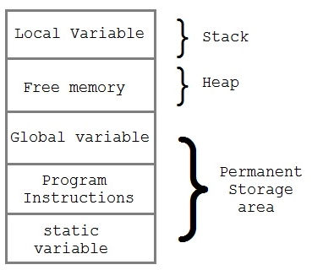
Cấp phát bộ nhớ động (Dynamic Memory Allocation)
Các biến khai báo được tạo ra và cấp phát bộ nhớ khi khai báo (trong stack)
Có khi cần cấp phát theo nhu cầu sử dụng mà không biết từ khi viết chương trình → cấp phát động (trong heap)
Cấp phát bộ nhớ:
  #include <stdlib.h>
  void *malloc(int size)
  int *p = (int *)malloc(10*sizeof(int));
  void *calloc(int num_elem, int elem_size)
  void *realloc(void* ptr, int new_size)
  Việc cấp phát có thể không thành công và trả về NULL → cần kiểm tra
Huỷ (trả lại) vùng nhớ đã được cấp phát:
  void free(void *p);
  free(p);
Notes:
malloc() allocates a memory block of given size (in bytes) and returns a pointer to the beginning of the block. malloc() doesn’t initialize the allocated memory.
calloc() allocates the memory and also initializes every byte in the allocated memory to 0. It takes two arguments. It is used to indicate contiguous memory allcoation
realloc deallocates the old object pointed to by ptr and returns a pointer to a new object that has the size specified by size. The contents of the new object is identical to that of the old object prior to deallocation, up to the lesser of the new and old sizes. Any bytes in the new object beyond the size of the old object have indeterminate values.
The point to note is that realloc() should only be used for dynamically allocated memory. If the memory is not dynamically allocated, then behavior is undefined.
https://www.geeksforgeeks.org/g-fact-66/

Slide 15
Hàm
Hàm là một khối các câu lệnh thực hiện một nhiệm vụ nhất định, và có thể được gọi khi cần
Hàm xác định bởi tên, tham số, kiểu giá trị trả về
Khai báo hàm: Sử dụng nguyên mẫu
  <kiểu trả về> <tên hàm>(<khai báo các tham số>);
Định nghĩa hàm:
  <kiểu trả về> <tên hàm>(<khai báo các tham số>) {
  Khai báo các biến dùng cho hàm
  Các câu lệnh của hàm
  }
  Gọi hàm:
    <tên hàm>(<các tham số thực>)
    biến = <tên hàm>(<khai báo các tham số>) ;
  Lệnh return:
    Kết thúc hàm và trả về một giá trị cho nơi gọi nó
  Kiểu trả về = void: Hàm không trả về giá trị gì
Notes:
Hàm là một khối lệnh được thực hiện khi nó được gọi từ một điểm khác của chương
tr.nh. Dạng thức của nó như sau:
type name ( argumentl, argument2, ...) statement

Slide 16
Hàm
Ví dụ:
  double tong(double x, double y);
  double tich(double x, double y);
  int main() {
  double x = 5., y = 10.;
  tong(x, y);
  tich(x, y);
  return 0;
  }
  double tong(double x, double y) { return x+y; }
  double tich(double x, double y) { return x*y; }

Slide 17
Tham số kiểu giá trị và kiểu con trỏ (tham chiếu)
Tham số của hàm là biến tạm thời, tạo ra khi gọi và huỷ khi hàm kết thúc → gán giá trị cho tham số không ảnh hưởng tới biến nơi gọi.
  void assign10(int x){
    printf(“x = %d", x);
    x = 10;
    }
  int main() {
  int a = 20;
  assign10(a);
  printf("a = %d", a);
  return 0;
  }
x
20
copy
a
20
Notes:
20
20

Slide 18
Tham số kiểu giá trị và kiểu con trỏ (tham chiếu)
Dùng con trỏ nếu muốn thay đổi giá trị của biến ở nơi gọi (tham chiếu tới biến ở nơi gọi)
Tham số con trỏ thường được dùng như một cách khác để trả về thêm giá trị, vì mỗi hàm chỉ có một giá trị trả về theo đúng nghĩa
  void assign10(int *x){
    printf(“x = %d", *x);
    *x = 10;
    }
  int main() {
  int a = 20;
  assign10(&a);
  printf("a = %d", a);
  return 0;
  }
x (int*)
&a
copy
a
&a
20
→ 10
Notes:
20
10

Slide 19
Ví dụ
Trả về giá trị thông qua tham số kiểu con trỏ
float sum(float a[], int N){
int i;
float sf=0;
for (i=0;i<N;i++) sf += a[i];
return sf;
}
void sum(float a[], int N, float* s){
int i;
float sf=0;
for (i=0;i<N;i++) sf += a[i];
*s = sf;
}

Slide 20
Phạm vi của biến, hằng
Biến toàn cục: được khai báo ở ngoài các hàm, có phạm vi trong toàn chương trình và tồn tại trong suốt quá trình chạy.
  Được truy cập bởi tất cả các hàm định nghĩa sau khai báo biến toàn cục.
Biến địa phương: được khai báo ở trong một hàm hoặc một khối lệnh, chỉ có phạm vi trong hàm/khối đó, và bị huỷ sau khi kết thúc chạy hàm/khối đó
  Các khai báo tham số và các biến nội bộ của một hàm chỉ giới hạn trong phạm vi của hàm đó
  Khai báo biến địa phương sẽ “che” mất biến cùng tên khác có phạm vi rộng hơn
int x = 10, y = 20;
int sum(int x, int y) {
return x+y;
}
int main() {
int x = 100, y = 200;
{
int x = 1, y = 2;
}
int z = sum(x, y);
return 0;
}
Notes:
int z = sum(x, y); // 300

Slide 21
Biến static
Là biến chỉ có phạm vi địa phương nhưng vẫn tồn tại ngay cả khi chưa vào hoặc đã thoát khỏi hàm/khối
Khai báo bằng cách thêm từ khoá static
  int callCount() {
  static int count = 0;
  count++;
  return count;
  }
Biến static chỉ được khởi tạo 1 lần. Nếu không khởi tạo, tự gán =0
Cũng có biến static toàn cục: thuộc nội bộ của một file nguồn
  static int tic_time = 0;
  void tic() {
  tic_time = clock();
  }
  int toc() {
  return clock() - tic_time;
  }
Notes:
static có 2 ngữ nghĩa:
Khi được sử dụng trong phạm vi toàn cục của 1 đơn vị biên dịch, static hạn chế truy cập từ các đơn vị biên dịch khác (áp dụng với cả hàm và biến toàn cục).
Khi được sự dụng trong phạm vi cục bộ của 1 thủ tục hay hàm, static có nghĩa là biến được khai báo tồn tại trong suốt thời gian chạy của chương trình và chỉ được khởi tạo 1 lần duy nhất.
=======
Mỗi project thường được viết trên nhiều file (vì mục đích phân chia module, đảm bảo tính dễ bảo trì). Mỗi file.c trong dự án sẽ là 1 đơn vị biên dịch. Quá trình biên dịch 1 project C sẽ là: biên dịch các đơn vị độc lập .c ra các object file .o (*.obj) và liên kết (link) các đơn vị object file thành chương trình.
Mỗi đơn vị sẽ có các thủ tục (procedure) hoặc function riêng. Code ở 1 đơn vị biên dịch có thể sử dụng thủ tục hoặc hàm, hay cả biến toàn cục ở đơn vị biên dịch khác. Ví dụ:
main.c
1 2 3 4 5 6 7 8 9 10 11 12 13 14 15 16 17 //----------------------- //
A.c
int avar;
void a() {};
void b() {}; // ----------------------- //
C.c
extern int avar;
void c() {};
void d() {};
thì trong a() của A.c ta có thể gọi c() một cách thoải mái. Biến avar sẽ được sử dụng cả ở A.c và C.c (biến toàn cục thực thụ!)
Để hạn chế việc sử dụng này (tránh va đụng tên hàm giữa các đơn vị biên dịch), người ta đưa khái niệm hàm tĩnh (static function) và biến tĩnh (static global variable).
Ngữ nghĩa:
Biến toàn cục tĩnh sẽ có phạm vi trên đơn vị biên dịch. Điều đó có nghĩa là đơn vị khác không có cách nào truy cập được biến này.
Hàm tĩnh sẽ có phạm vi trên đơn vị biên dịch. Điều đó có nghĩa đơn vị khác không thể truy cập được hàm này.

